Slide 1
ГЕОГРАФИЧЕСКИЕ КООРДИНАТЫ
Notes:
Оригинальные шаблоны для презентаций: https://presentation-creation.ru/powerpoint-templates.html
Бесплатно и без регистрации.

Slide 2
Географические координаты
1
Параллели это…
2
Меридианы это…
3
Градусная сеть это…
4
Гринвичский меридиан это…
5
Сколько меридианов и параллелей можно провести через пос Новая Чара

Slide 3
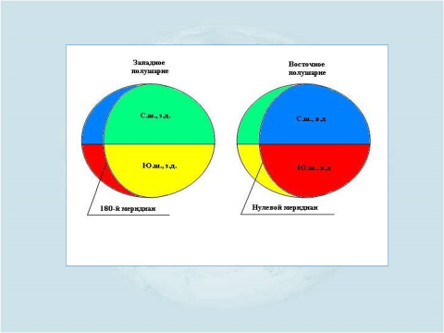
Географические координаты

Slide 4
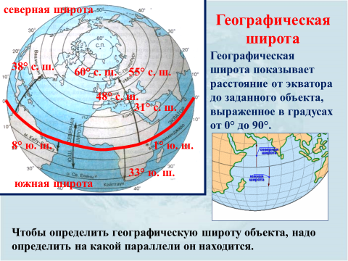
Заголовок слайда

Slide 5
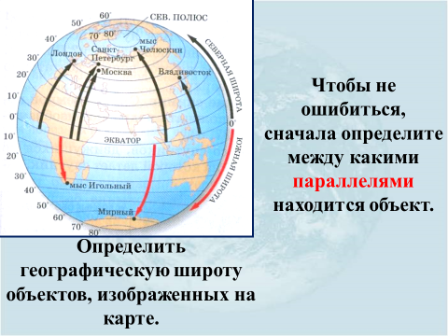

Slide 6
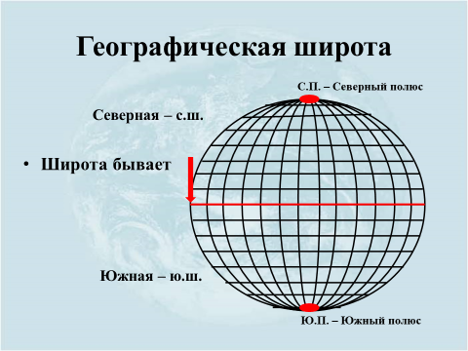
Географическая широта

Slide 7
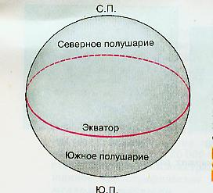
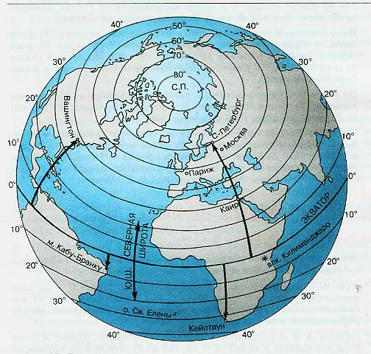
ГЕОГРАФИЧЕСКАЯ ШИРОТА
Географическая широта показывает расстояние от экватора до заданного объекта, выраженное в градусах от 0º до 90º.

Slide 8
ГЕОГРАФИЧЕСКАЯ ШИРОТА
Способ определения географической широты:
Найти географический объект на карте.
Определить в каком направлении от экватора находится этот объект.
Определить широту параллели, на которой находится этот объект.
Записать полученный результат: …º (северной), (южной) широты.
Эталон. Определение географической широты города Каира:
город Каир находится в Африке, в с-в части;
город находится к северу от экватора;
параллель на которой находится город Каир равна 30º;
географическая широта города Каира равна 30ºс.ш.

Slide 9

ГЕОГРАФИЧЕСКАЯ ШИРОТА
Определите широту объектов:
Санкт-Петербург
Москва
Вашингтон
Кейптаун
Вулкан Килиманджаро
Мыс Кабу-Бранку
Проверьте широту объектов:
60° с.ш.
56° с.ш.
39° с.ш.
34° ю.ш.
3° ю.ш.
6° ю.ш.

Slide 10
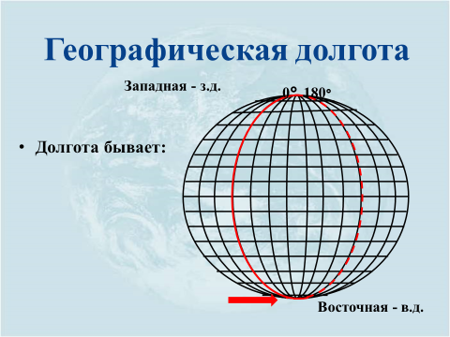
Географическая долгота

Slide 11
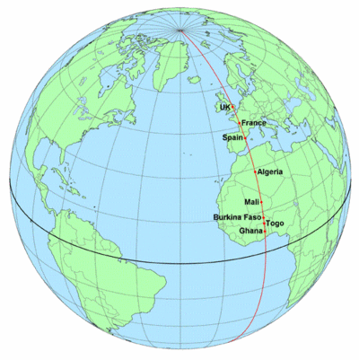
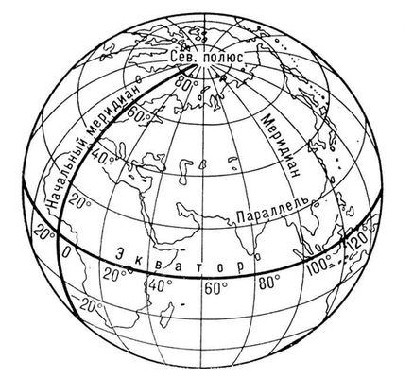
ГЕОГРАФИЧЕСКАЯ ДОЛГОТА
Меридиан ­­–­ воображаемая кратчайшая линия, проведенная по поверхности Земли между Северным и Южным полюсами. По меридиану определяют географическую долготу.
Меридианы проходят через полюса и разделяют земной шар на 360 долек. Каждая из них соответствует одному градусу долготы. Исходной точкой отсчета долготы считается 0° - начальный (Гринвичский) меридиан. Он делит Землю на западное и восточное полушария - по 180° каждое.

Slide 12
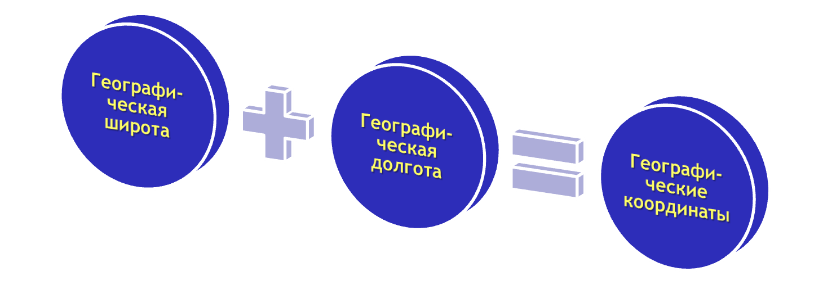
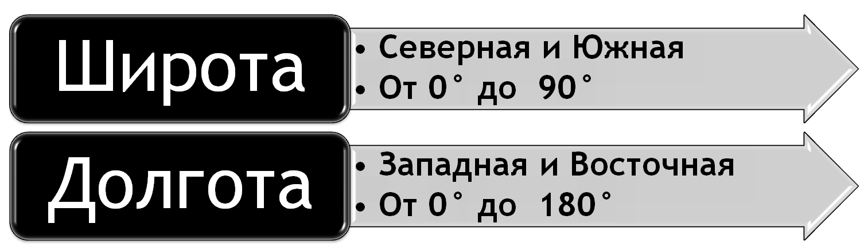
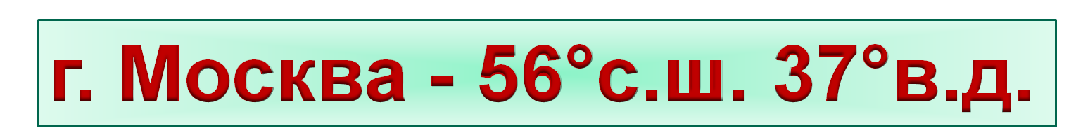
Форма записи:

Slide 13
Определите координаты
Географический пункт | Географические координаты
 | Широта | Долгота
влк. Килиманжаро
г. Мехико
г. Канберра
г. Бразилиа
г. Санкт-Петербург
гора Белуха (Россия)
м. Дежнева (Россия)

Slide 14
Определите координаты
Географический пункт | Географические координаты
 | Широта | Долгота
влк. Килиманжаро | 2° ю.ш. | 38° в.д.
г. Мехико | 19° с.ш. | 99° з.д.
г. Канберра | 35° ю.ш. | 149° в.д.
г. Бразилиа | 17° ю.ш. | 48° з.д.
г. Санкт-Петербург | 59° с.ш. | 31° в.д.
гора Белуха (Россия) | 49 ° с.ш. | 86 °в.д.
м. Дежнева (Россия) | 66° с.ш. | 170° з.д.

Slide 15
Определите координаты
Географический пункт | Географические координаты
 | Широта | Долгота
г. Каир
г. Дели
г. Вашингтон
гора Аконкагуа
г. Токио
г. Магадан (Россия)
г. Казань (Россия)

Slide 16
Определите координаты
Географический пункт | Географические координаты
 | Широта | Долгота
г. Каир | 30 с.ш. | 30 в.д.
г. Дели | 28 с.ш. | 78 в.д.
г. Вашингтон | 38 с.ш. | 78 з.д.
гора Аконкагуа | 32 ю.ш. | 71 з.д.
г. Токио | 36 с.ш. | 140 в.д.
г. Магадан (Россия) | 59 с.ш. | 151 в.д.
г. Казань (Россия) | 56 с.ш. | 59 в.д.

Slide 17
Расположите города по порядку в направлении
с севера на юг
Киев, Москва, Санкт-Петербург, Петропавловск-Камчатский, Владивосток, Якутск, Ереван, Астрахань, Мурманск, Варшава

Slide 18

Определите,
о каком городе идет речь
Это столица крупной европейской державы. Город очень красивый, со множеством старинных замков, парков и фонтанов. Через него протекает река Сена. Координаты города 49°с.ш. и 2°в.д. Что Вы еще знаете об этом городе?
ПАРИЖ

Slide 19
Контроль знаний
Где на Земле можно построить дом, у которого все четыре стороны будут обращены на юг?
        На северном полюсе
От нулевого меридиана отсчитывается…
        Западная и восточная долгота
В северном полушарии Полярная звезда всегда находится…
        На севере
        Расстояние от экватора до какой-либо точки на поверхности Земли называется…Географической широтой
        Север, Юг, восток, Запад – это …Основные стороны горизонта

Slide 20
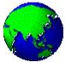
От экватора отсчитывается…
        Северная и южная широта
Расстояние от начального меридиана до какой-либо точки на поверхности земли называется…
        Географической долготой
Существует ли глобус Африки?
        Нет
Как вы думаете, одинакова ли длина всех меридианов?
        Да
В какой части мирового океана находится судно, если его координаты 0°широты и 0°долготы?
        Восточная часть Атлантического Океана на пересечении экватора с нулевым меридианом

Slide 21
Домашнее задание
§ 7, повторить новые понятия
Выполнить задания

Slide 22
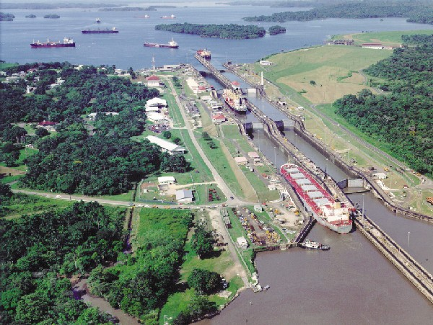
Какие координаты имеет следующий географический объект?
Панамский канал:
а) 9° с. ш.; 80° з. д.;
б) 30° с. ш.; 33° в. д.;
в) 19° с. ш.; 70° з. д.;

Slide 23
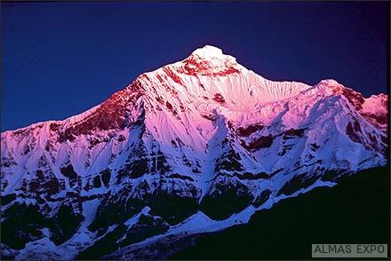
Какие координаты имеет следующий географический объект?
горы Гималаи:
а) 43° с. ш.; 43° в. д.
б) 30° с. ш.; 80° в. д.
в) 55° с. ш.; 59° в. д.

Slide 25
Оригинальные шаблоны для презентаций: https://presentation-creation.ru/powerpoint-templates.html
Бесплатно и без регистрации

